Slide 1
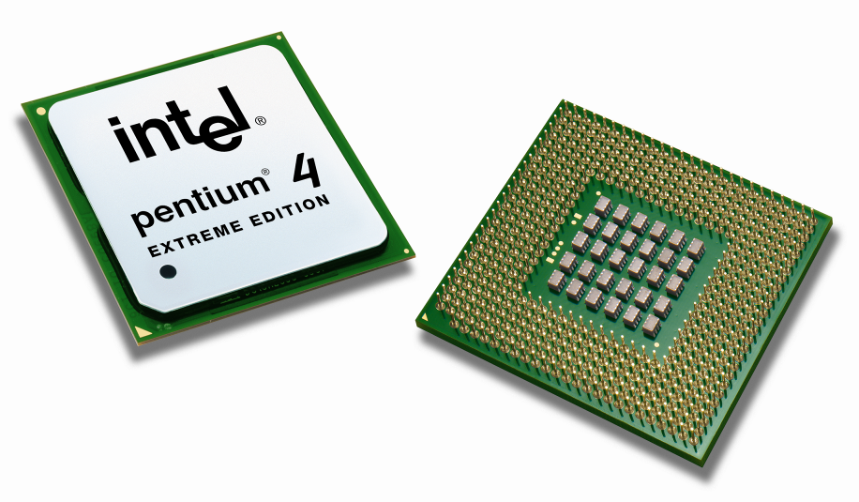
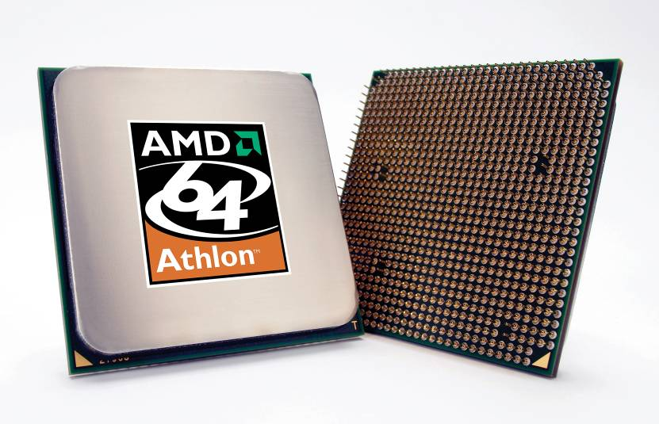
CPU – Central Processing Unit Unità Centrale di Elaborazione

Slide 2
Calcolatore “bus oriented”
CPU
Dispositivi di I/O
Unità di controllo
Unità aritmetico logica (ALU)
CPU
Memoria
centrale
Unità disco
Terminale
Stampante
Registri
Bus

Slide 3
L’ “esecutore”
Un calcolatore basato sull’architettura di Von Neumann esegue un programma sulla base di questi principi:
dati e istruzioni sono memorizzati in una memoria unica che permette sia la scrittura sia la lettura
i contenuti della memoria sono indirizzati in base alla loro posizione, indipendentemente dal tipo di dato o istruzione contenuti
le istruzioni vengono eseguite in modo sequenziale
Il linguaggio per cui la CPU si comporta da esecutore è detto linguaggio macchina Le istruzioni scritte in linguaggio macchina sono piuttosto rudimentali:
il concetto di tipo di dato è quasi assente
il numero di operandi è limitato (in genere non più di due)
il numero di operazioni previste è ridotto
Struttura istruzione | codice operativo | dest | src1 | src2
Linguaggio assemblatore | add | R01 | R02 | R03
Linguaggio macchina | 000000 00000 100000 | 00001 | 00010 | 00011

Slide 4
Data path
Istruzione (e.g. add)
Registri
esito
Registri ingresso ALU
R00
R01
R02
R03
…
…
…
…
Registro uscita ALU
Y
X
Y
X
X
A L U
X + Y
X + Y
Y

Slide 5
Unità di controllo
CPU
Bus controllo
Bus dati
Bus indirizzi
Unità di controllo
Data path
PSW
Collegamenti per il trasferimento dati
ALU
IR
Registri
Collegamenti per il trasferimento istruzioni
PC
Memoria
Collegamenti di controllo

Slide 6
Una successione di istruzioni
Ipotizziamo che
si debba eseguire l’istruzione A ⟵ A + B + C (assegna alla variabile A la somma del contenuto delle variabili A, B e C)
le corrispondenti istruzioni in linguaggio macchina si trovino all’indirizzo 789, 790, 791, … (come riportato nella tabella sottostante)
le variabili A, B e C si trovino rispettivamente nelle celle di memoria 4000 (A), 4004 (B) e 4008 (C)
Num | Istruzione | Commento
… | … … …
789 | load R02,4000 | trasferisce il contenuto della cella 4000 (A) nel registro R02
790 | load R03,4004 | trasferisce il contenuto della cella 4004 (B) nel registro R03
791 | add R01,R02,R03 | somma il contenuto dei registri R02 e R03 e scrive il risultato in R01
792 | load R02,4008 | trasferisce il contenuto della cella 4008 (C) nel registro R02
793 | add R01,R01,R02 | somma il contenuto dei registri R01 e R02 e scrive il risultato in R01
794 | store R01,4000 | trasferisce il contenuto del registro R01 nella cella 4000 (A)
… | … … …
Notes:
L’esecuzione di questa sequenza di istruzioni inizia quando il contenuto del PC raggiunge il valore 789.
Innanzitutto, la CPU provvede a leggere l’istruzione (fase di fetch) richiedendo alla memoria il contenuto del PC attraverso il bus indirizzi e inviando sul bus di controllo un comando di lettura. La memoria risponde al comando trasferendo sul bus dati e, quindi, nel registro IR il contenuto della cella 789, cioè il codice binario della prima istruzione (load R02, 4000), come indicato in Figura 1.12.

Slide 7
Situazione iniziale
CPU
Memoria
Data path
Unità di controllo
… … | … … …
0789 | load R02,4000
0790 | load R03,4004
0791 | add R01,R02,R03
0792 | load R02,4008
0793 | add R01,R01,R02
0794 | store R01,4000
… … | … … …
Istruzioni
ALU
PSW
Registri
IR
…
R05
R04
PC
R03
0789
… … | … … …
4000 | 1492
4004 | 1918
4008 | 2006
… … | … … …
Dati
R02
R01
R00
Bus controllo
Bus dati
Bus indirizzi
Collegamenti per il trasferimento dati
Collegamenti per il trasferimento istruzioni
Collegamenti di controllo

Slide 8
Lettura istruzione 0789
CPU
Memoria
Data path
Unità di controllo
lettura
… … | … … …
0789 | load R02,4000
0790 | load R03,4004
0791 | add R01,R02,R03
0792 | load R02,4008
0793 | add R01,R01,R02
0794 | store R01,4000
… … | … … …
Istruzioni
load R02,4000
ALU
PSW
Registri
IR
…
R05
R04
PC
+1
… … | … … …
4000 | 1492
4004 | 1918
4008 | 2006
… … | … … …
Dati
0789
0789
R03
0790
R02
R01
R00
Bus controllo
Bus dati
Bus indirizzi

Slide 9
Esecuzione istruzione 0789
CPU
Memoria
Data path
Unità di controllo
lettura
… … | … … …
0789 | load R02,4000
0790 | load R03,4004
0791 | add R01,R02,R03
0792 | load R02,4008
0793 | add R01,R01,R02
0794 | store R01,4000
… … | … … …
Istruzioni
ALU
PSW
Registri
IR
…
4000
load R02,4000
R05
R04
PC
R03
0790
… … | … … …
4000 | 1492
4004 | 1918
4008 | 2006
… … | … … …
Dati
1492
R02
R01
R00
Bus controllo
Bus dati
Bus indirizzi

Slide 10
Lettura istruzione 0790
CPU
Memoria
Data path
Unità di controllo
lettura
… … | … … …
0789 | load R02,4000
0790 | load R03,4004
0791 | add R01,R02,R03
0792 | load R02,4008
0793 | add R01,R01,R02
0794 | store R01,4000
… … | … … …
Istruzioni
ALU
load R03,4004
PSW
Registri
IR
…
load R02,4000
R05
R04
PC
0790
… … | … … …
4000 | 1492
4004 | 1918
4008 | 2006
… … | … … …
Dati
+1
0791
R03
0790
R02
1492
R01
R00
Bus controllo
Bus dati
Bus indirizzi

Slide 11
Esecuzione istruzione 0790
CPU
Memoria
Data path
Unità di controllo
lettura
… … | … … …
0789 | load R02,4000
0790 | load R03,4004
0791 | add R01,R02,R03
0792 | load R02,4008
0793 | add R01,R01,R02
0794 | store R01,4000
… … | … … …
Istruzioni
ALU
PSW
Registri
IR
…
4004
load R03,4004
R05
R04
PC
R03
0791
… … | … … …
4000 | 1492
4004 | 1918
4008 | 2006
… … | … … …
Dati
R02
1492
1918
R01
R00
Bus controllo
Bus dati
Bus indirizzi

Slide 12
Lettura istruzione 0791
CPU
Memoria
Data path
Unità di controllo
lettura
… … | … … …
0789 | load R02,4000
0790 | load R03,4004
0791 | add R01,R02,R03
0792 | load R02,4008
0793 | add R01,R01,R02
0794 | store R01,4000
… … | … … …
Istruzioni
ALU
PSW
add R01,R02,R03
Registri
IR
…
load R03,4004
R05
R04
PC
+1
… … | … … …
4000 | 1492
4004 | 1918
4008 | 2006
… … | … … …
Dati
0792
R03
1918
0791
0791
R02
1492
R01
R00
Bus controllo
Bus dati
Bus indirizzi

Slide 13
Esecuzione istruzione 0791
CPU
Memoria
Data path
Unità di controllo
… … | … … …
0789 | load R02,4000
0790 | load R03,4004
0791 | add R01,R02,R03
0792 | load R02,4008
0793 | add R01,R01,R02
0794 | store R01,4000
… … | … … …
Istruzioni
esito
3410
ALU
PSW
Registri
add
IR
…
add R01,R02,R03
R05
R04
PC
1918
0792
… … | … … …
4000 | 1492
4004 | 1918
4008 | 2006
… … | … … …
Dati
R03
1918
1492
R02
1492
R01
R00
Bus dati
Bus controllo
Bus indirizzi

Slide 14
Lettura istruzione 0792
CPU
Memoria
Data path
Unità di controllo
lettura
… … | … … …
0789 | load R02,4000
0790 | load R03,4004
0791 | add R01,R02,R03
0792 | load R02,4008
0793 | add R01,R01,R02
0794 | store R01,4000
… … | … … …
Istruzioni
ALU
PSW
load R02,4008
Registri
IR
…
add R01,R02,R03
R05
R04
PC
+1
… … | … … …
4000 | 1492
4004 | 1918
4008 | 2006
… … | … … …
Dati
0792
R03
1918
0793
0792
R02
1492
R01
3410
R00
Bus controllo
Bus dati
Bus indirizzi

Slide 15
Esecuzione istruzione 0792
CPU
Memoria
Data path
Unità di controllo
lettura
… … | … … …
0789 | load R02,4000
0790 | load R03,4004
0791 | add R01,R02,R03
0792 | load R02,4008
0793 | add R01,R01,R02
0794 | store R01,4000
… … | … … …
Istruzioni
ALU
PSW
Registri
IR
…
4008
load R02,4008
R05
R04
PC
R03
1918
0793
… … | … … …
4000 | 1492
4004 | 1918
4008 | 2006
… … | … … …
Dati
R02
1492
R01
3410
2006
R00
Bus controllo
Bus dati
Bus indirizzi

Slide 16
Lettura istruzione 0793
CPU
Memoria
Data path
Unità di controllo
lettura
… … | … … …
0789 | load R02,4000
0790 | load R03,4004
0791 | add R01,R02,R03
0792 | load R02,4008
0793 | add R01,R01,R02
0794 | store R01,4000
… … | … … …
Istruzioni
ALU
PSW
Registri
add R01,R01,R02
IR
…
load R02,4008
R05
R04
PC
+1
… … | … … …
4000 | 1492
4004 | 1918
4008 | 2006
… … | … … …
Dati
1918
0793
R03
0793
0794
R02
2006
R01
3410
R00
Bus controllo
Bus dati
Bus indirizzi

Slide 17
Esecuzione istruzione 0793
CPU
Memoria
Data path
Unità di controllo
… … | … … …
0789 | load R02,4000
0790 | load R03,4004
0791 | add R01,R02,R03
0792 | load R02,4008
0793 | add R01,R01,R02
0794 | store R01,4000
… … | … … …
Istruzioni
5416
esito
ALU
PSW
Registri
add
IR
…
add R01,R01,R02
R05
R04
PC
R03
1918
0794
… … | … … …
4000 | 1492
4004 | 1918
4008 | 2006
… … | … … …
Dati
2006
R02
2006
3410
R01
3410
R00
Bus controllo
Bus dati
Bus indirizzi

Slide 18
Lettura istruzione 0794
CPU
Memoria
Data path
Unità di controllo
lettura
… … | … … …
0789 | load R02,4000
0790 | load R03,4004
0791 | add R01,R02,R03
0792 | load R02,4008
0793 | add R01,R01,R02
0794 | store R01,4000
… … | … … …
Istruzioni
ALU
PSW
Registri
IR
store R01,4000
…
add R01,R01,R02
R05
R04
PC
0795
… … | … … …
4000 | 1492
4004 | 1918
4008 | 2006
… … | … … …
Dati
+1
R03
1918
0794
0794
R02
2006
R01
5416
R00
Bus controllo
Bus dati
Bus indirizzi

Slide 19
Esecuzione istruzione 0794
CPU
Memoria
Data path
Unità di controllo
scrittura
… … | … … …
0789 | load R02,4000
0790 | load R03,4004
0791 | add R01,R02,R03
0792 | load R02,4008
0793 | add R01,R01,R02
0794 | store R01,4000
… … | … … …
Istruzioni
ALU
PSW
Registri
IR
…
4000
store R01,4000
R05
R04
PC
R03
1918
0795
… … | … … …
4000 | 1492
4004 | 1918
4008 | 2006
… … | … … …
Dati
R02
2006
R01
5416
5416
R00
Bus controllo
Bus dati
Bus indirizzi

